Slide 1
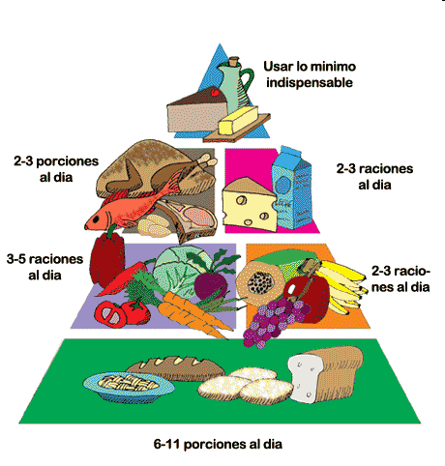
NUTRICIÓN

Slide 2
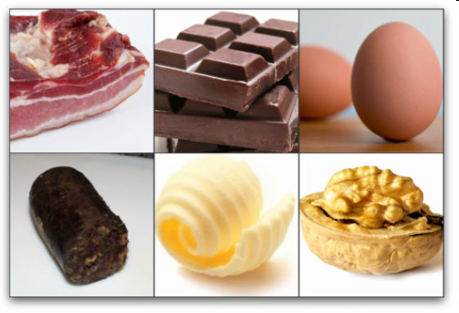
NUTRICIÓN
Son todos los procesos que realiza el organismo para transformar un alimento en sustancias más simples, incorporarlas y transportarlas a todo el organismo, para aportar la energía necesaria para su funcionamiento y los materiales necesarios para su construcción.

Slide 3
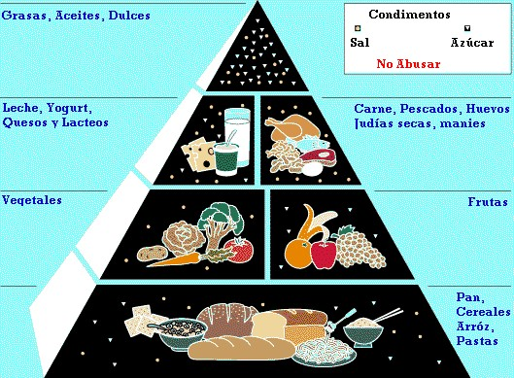
LOS ALIMENTOS

Slide 4
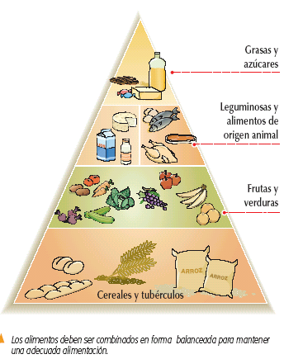

Slide 5
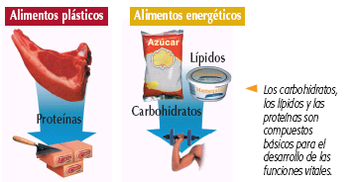
CLASES DE ALIMENTOS

Slide 6
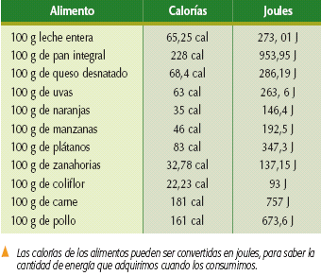

Slide 7
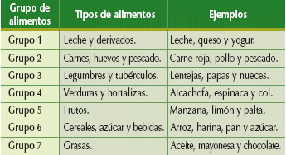

Slide 8
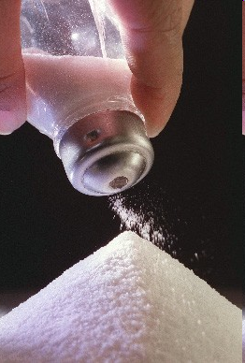
MICRONUTRIENTES:
Son los que se necesitan en pequeñas cantidades:
Son:
Vitaminas
Minerales

Slide 9
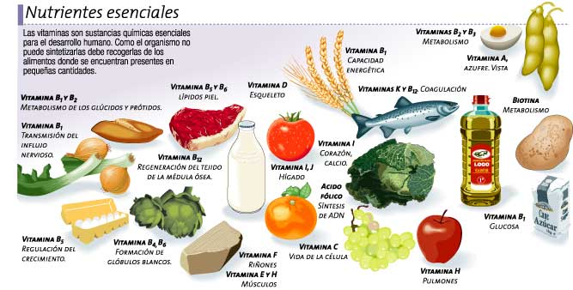
LAS VITAMINAS EN LOS ALIMENTOS

Slide 10
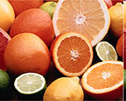
VITAMINAS
El cuerpo humano no puede sintetizar vitaminas, las debe obtener de fuentes externas, a través de la alimentación.
Hidrosolubles: solubles en agua, no se pueden almacenar en el organismo, si se produce un exceso se eliminan rápidamente por la orina, es rara la intoxicación. solubles en grasas, se almacenan en el organismo, en el hígado.
C: ac. Ascórbico
B1 tiamina
B2 riboflavina
B3 niacina o ac. Nicotínico
B5 ac. Pantoténico
B6 piridoxina
B8 biotina
B10 folacina
B12 cianocobalamina
liposolubles: solubles en grasas, no se pueden almacenar en el organismo, si se produce un exceso se eliminan rápidamente por la orina, es rara la intoxicación.
A retinol
D calciferol
E tocoferol
K naftoquinona

Slide 11
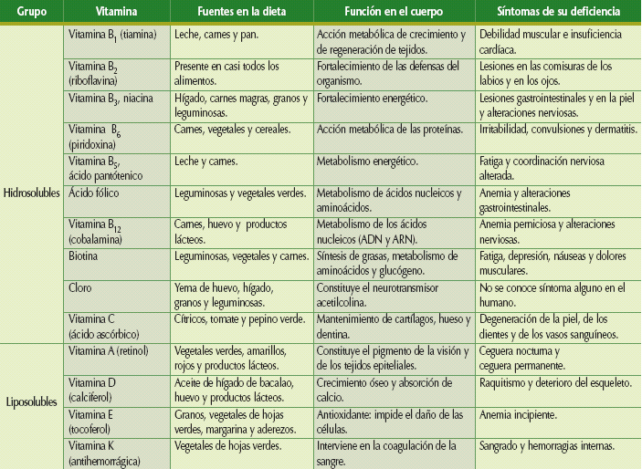

Slide 15
MINERALES
Los más abundantes en el organismo son
Sodio
Potasio
Calcio
Magnesio
Hierro
Fósforo
Cloro
Azufre

Slide 18
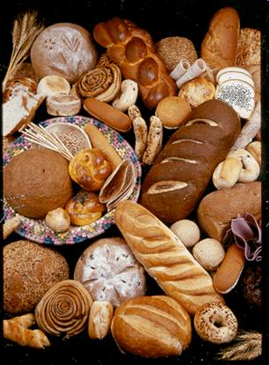
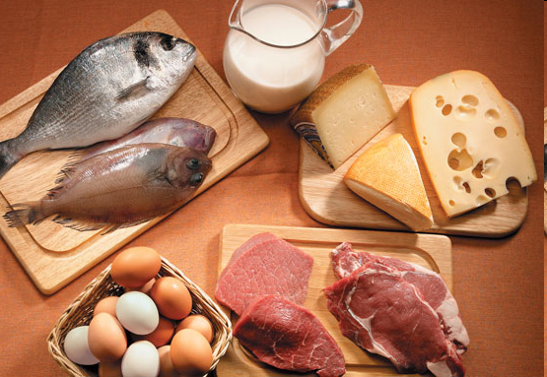
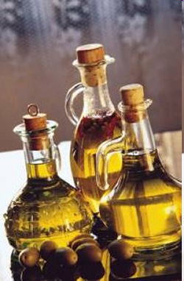
MACRONUTRIENTES:
Son los que se necesitan en grandes cantidades:
Son:
Hidratos de carbono
Proteínas
Grasas
Agua

Slide 19
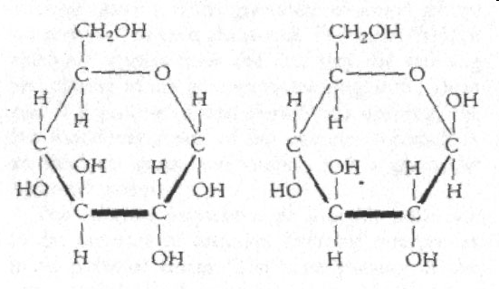
HIDRATOS DE CARBONO
Constituyen la principal fuente de energía para el organismo.
Un gramo de hidrato de carbono aporta 4 kilocalorías.
Los hidratos de carbono están presentes en la mayoría de los alimentos, especialmente en los de origen vegetal como las frutas y los cereales.

Slide 20
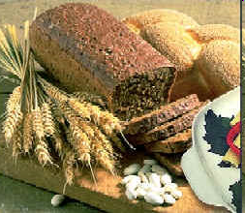
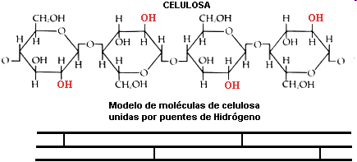
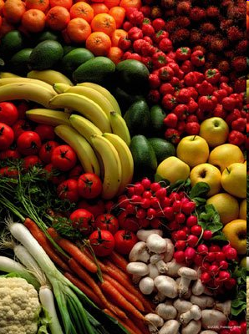
No todos los hidratos de carbono de la alimentación pueden ser degradados por enzimas digestivas del ser humano, por ejemplo la CELULOSA. Este polisacárido no aporta nutrientes y se elimina por las heces.
La fibra previene la constipación al estimular y facilitar la motilidad intestinal, protegen de enfermedades como la hemorroides y enfermedades cardiovasculares, ya que disminuyen el colesterol sanguíneo.

Slide 21
ALIMENTOS COMUNES QUE TIENEN HIDRATOS DE CARBONO
Cereales: Son la principal fuente de carbohidratos, destacando el arroz, trigo, maíz, cebada, centeno, avena y mijo. En general contienen un 65-75% de su peso de carbohidratos, 6-12% de proteínas de bajo valor biológico y 1-5% de grasa. En su mayor parte contienen almidón, aunque también son una importante fuente de fibra.
Azúcar: Por importancia es la segunda fuente de carbohidratos. Se obtiene principalmente de la caña y de la remolacha, aunque también puede proceder de otras fuentes (maíz, patata, miel, melaza, arce, etc). La producción de azúcar de caña continua aumentado a razón de un 2% anual, mientras que la producción de remolacha disminuye. La contribución del azúcar a la dieta occidental representa un 10-12% del aporte calórico total.
Raíces y Tubérculos: Es la tercera fuente de carbohidratos. En este grupo el mas importante es la patata que se consume en casi todo el mundo. Su principal carbohidrato es el almidón que representa el 70-75% de su composición, pero también contienen azúcares simples.
Legumbres, vegetales, frutas y otras fuentes: Cuantitativamente los vegetales y las frutas tienen una mayor producción que las legumbres, pero su contenido en hidratos de carbono es sensiblemente menor. Las legumbres tienen un alto contenido en carbohidratos (50-60% de su peso seco) y son una de las fuentes de carbohidratos más importantes en nuestro medio, también son ricas en proteínas aunque de bajo valor biológico. Los vegetales y las frutas son una importante fuente de fibra.

Slide 22
ALIMENTOS COMUNES QUE CONTIENEN FIBRA
Salvado de trigo.
cereales de salvado.
Harina integral.
Pan integral.
Frutas.
Legumbres.
Hortalizas.
Galletitas integrales.
Margarina con fibra.
Leche con fibra.
Pastas con harina integral.

Slide 23
PROTEÍNAS
Tienen función estructural porque son necesarias para construir las membranas celulares, los músculos, necesarios para la reparación de tejidos.
Un gramo de proteínas aporta 4 kilocalorías.
Existen proteínas que tienen otras funciones como las enzimas, los anticuerpos y proteínas transportadoras.
Están formadas por los aminoácidos y existen 20 de ellos. Pero el organismo solo puede sintetizar algunos: aa no esenciales.
Hay aa que no puede formar el organismo y debemos incorporarlos con los alimentos: aa esenciales

Slide 24
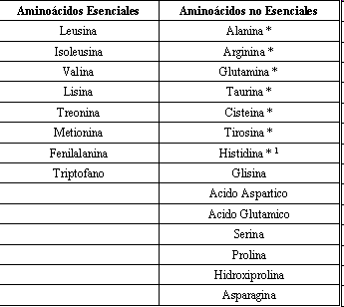
Clasificación de los aminoácidos en esenciales y no esenciales. * Aminoácidos considerados esenciales en ciertas circunstancias especiales en donde se incrementan las demandas orgánicas (entrenamiento, competición, etc.).1 La histidina es un aminoácido considerado esencial durante la infancia.

Slide 25
ALIMENTOS COMUNES QUE TIENEN PROTEÍNAS
Fuentes Excelentes de Proteína:
garbanzos, carne magra, leche de vaca, lentejas, leche de soja, huevo hervido, pan, y queso
Fuentes Buenas de Proteína:
arroz integral, brócoli, papas, y avena.
Fuentes Bajas de Proteína:
zanahorias, manzanas, crema, manteca o margarina, aceite vegetal, azúcar o jarabe (estos últimos casi no contienen ninguna proteína medible)

Slide 26
GRASAS
Un gramo de grasa aporta 9 kilocalorías.
Los lípidos son los nutrientes energéticos que el organismo utiliza para formar el tejido adiposo, el depósito de energía más abundante.
Son fundamentales para la absorción de vitaminas liposolubles A, D, E y K
Como en el caso de las proteínas, existen grasas esenciales y no esenciales. Las esenciales son aquellas que el organismo no puede sintetizar, y son: el ácido linoléico omega-6 y el linolénico omega-3, aunque normalmente no se encuentran ausentes del organismo ya que están contenidos en carnes, fiambres, pescados, huevos, etc.
Los ácidos grasos producen un efecto de disminución de los niveles de colesterol y triglicéridos, y a su vez reducen la agregación plaquetaria en las arterias. Esto implica que las plaquetas que circulan en sangre no se adhieren unas con otras, previniendo así la formación de coágulos.

Slide 27
ALIMENTOS QUE CONTIENEN GRASAS
Alimentos ricos en grasas insaturadas: Este tipo de grasa se dividen en dos tipos: las monoinsaturadas y las poliinsaturadas.
Monoinsaturadas: aceitunas, frutos secos, palta y sus aceites.
Poliinsaturadas:
Grasas poliinsaturadas Omega 3: salmón, caballa, arenque, trucha, nueces, semillas de soja, semillas de lino y sus aceites.
Grasas poliinsaturadas Omega 6: semillas de girasol, germen de trigo, sésamo, soja, maíz y sus aceites.
Alimentos ricos en grasas saturadas:
Mantequilla, queso, carne, productos cárnicos (como salchichas, hamburguesas…), leche y yogures enteros, tartas y masas, manteca, sebo de vaca, margarinas duras y grasas para pastelería, aceite de coco y aceite de palma.
Alimentos ricos en colesterol
Yema de huevo, Carnes, Productos lácteos, Órganos (como el hígado), Manteca.

